Slide 1
SESIÓN
TIPOS DE CONSULTAS (PARTE 2)
03
Implementación de una base de datos y obtención de datos mediante consultas – UA1
Consultas multitablas con Inner Join, Right Outer Join y Left Outer Join
La función Case
Reunión de resultados con el operador UNION
Trabajo práctico

Slide 2
/ INTRODUCCIÓN
Durante esta sesión:
Realizarás consultas correlacionadas a varias tablas usando INNER JOIN, OUTER JOIN, CROSS JOIN y auto join.
Aprenderás la función CASE-END para la creación de campos calculados basados en condiciones.
Aprenderás a crear tablas a partir de consultas.
Realizarás la reunión de consultas usando UNION.

Slide 3
/ CONSULTAS MULTITABLAS CON INNER JOIN, RIGHT OUTER JOIN Y LEFT OUTER JOIN

Slide 4
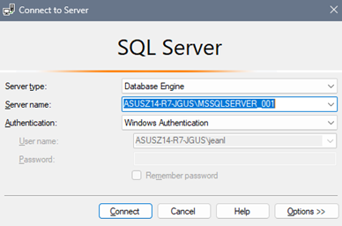
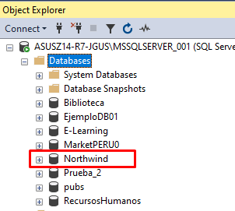
/ CONSULTAS MULTITABLAS CON INNER JOIN, RIGHT OUTER JOIN Y LEFT OUTER JOIN
PREPARACIÓN DE AMBIENTE DE TRABAJO
Vamos a continuar el desarrollo de consultas sobre la base de datos Northwind, instalada en la clase anterior:
Ingresar a Microsoft SQL Server Management
Verificar que exista la base de datos Northwind.
Finalmente, iniciar un nuevo editor (SQL Query) para realizar las consultas SQL y no olvidar ejecutar previamente “USE Northwind” para indicar a SQL Management que las sentencias se ejecutarán en esta base de datos.

Slide 5
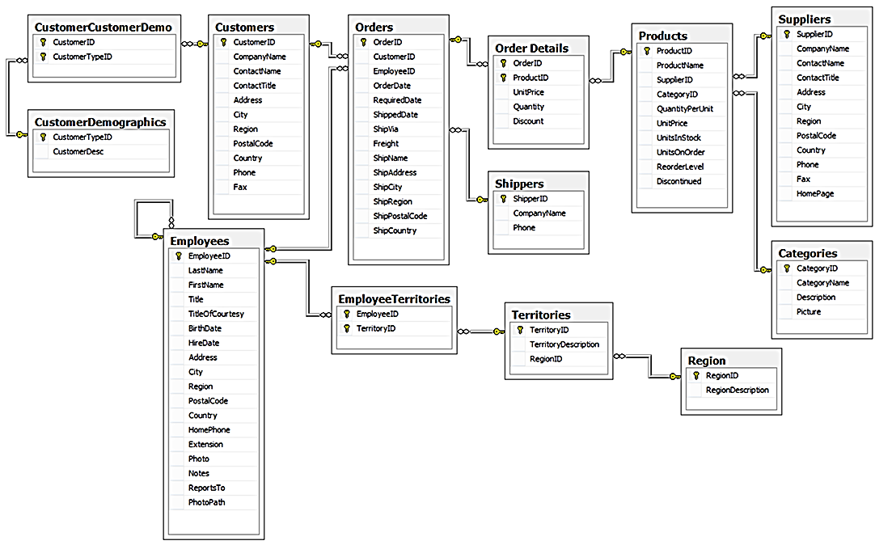
/ CONSULTAS MULTITABLAS CON INNER JOIN, RIGHT OUTER JOIN Y LEFT OUTER JOIN
DESARROLLO DE CONSULTAS SIMPLES
A continuación, revisar el modelo de datos de la base de datos Northwind, sobre la cual se realizará el desarrollo de consultas en SQL.

Slide 6
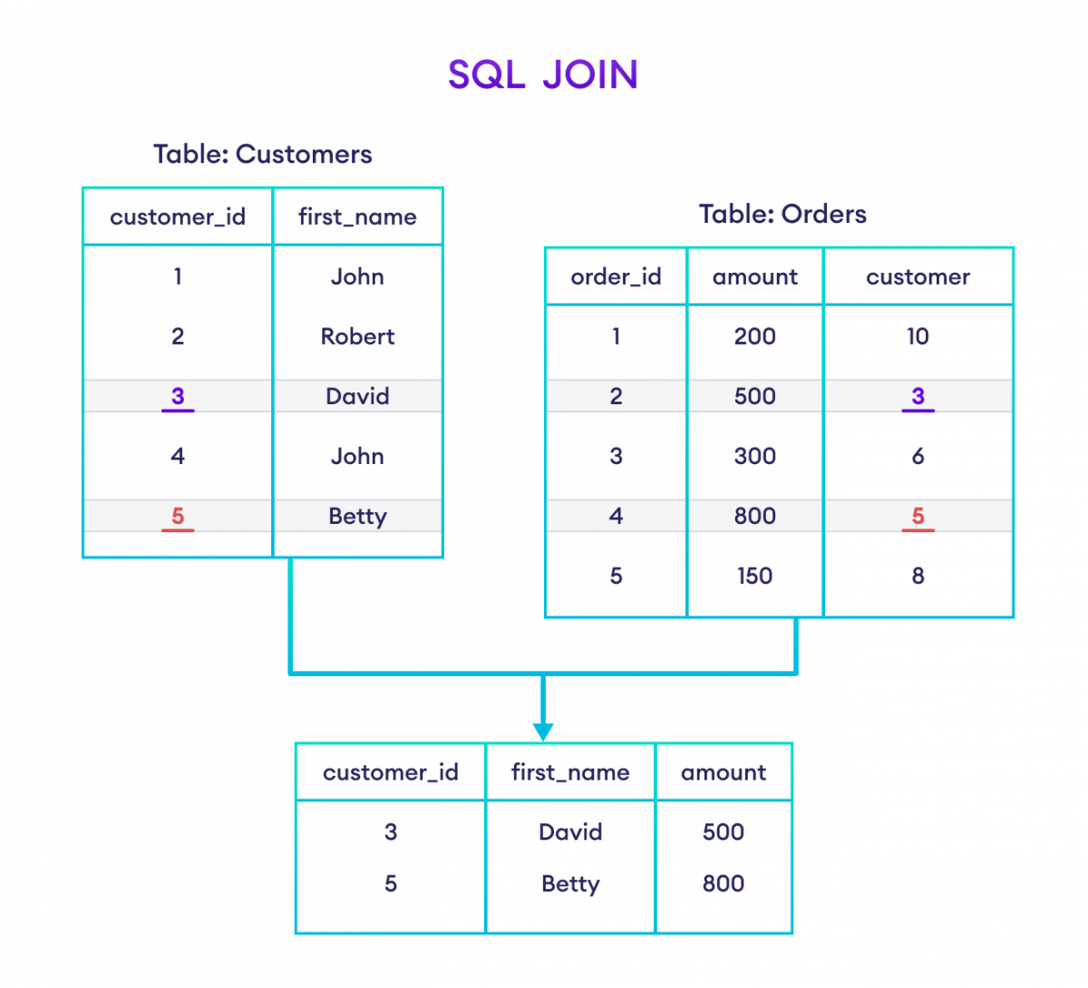
/ CONSULTAS MULTITABLAS CON INNER JOIN, RIGHT OUTER JOIN Y LEFT OUTER JOIN
¿QUÉ SON LOS JOINS?
Los JOIN son un mecanismo que se utiliza en SQL para combinar datos de dos o más tablas relacionadas en una consulta. Las consultas que involucran múltiples tablas se conocen como consultas correlacionadas.
En muchos casos, los datos que necesitamos consultar están distribuidos en varias tablas y requerimos combinarlos para obtener la información completa. Es aquí donde entran en juego los JOIN.
En SQL SERVER existen varios tipos de JOIN que se pueden utilizar en consultas correlacionadas, como por ejemplo: INNER JOIN, OUTER JOIN, CROSS JOIN y AUTO JOIN.

Slide 7
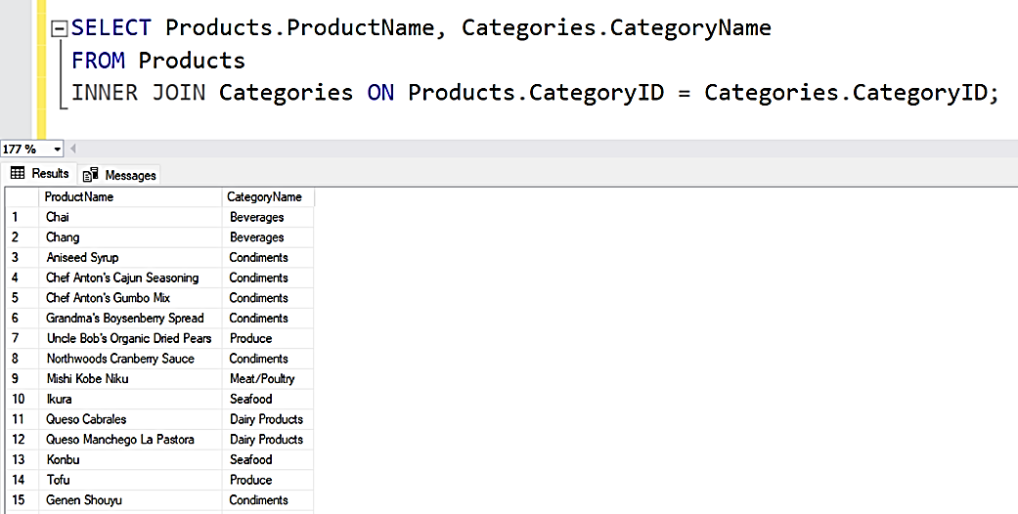
/ CONSULTAS MULTITABLAS CON INNER JOIN, RIGHT OUTER JOIN Y LEFT OUTER JOIN
CONSULTAS MULTITABLAS - INNER JOIN
Se utiliza para combinar dos o más tablas y obtener solo las filas que tienen coincidencias en ambas tablas. Es decir, si la fila en la tabla A coincide con la fila en la tabla B, se devolverá en el resultado.
Caso: obtener una lista de los productos y sus respectivas categorías.

Slide 8
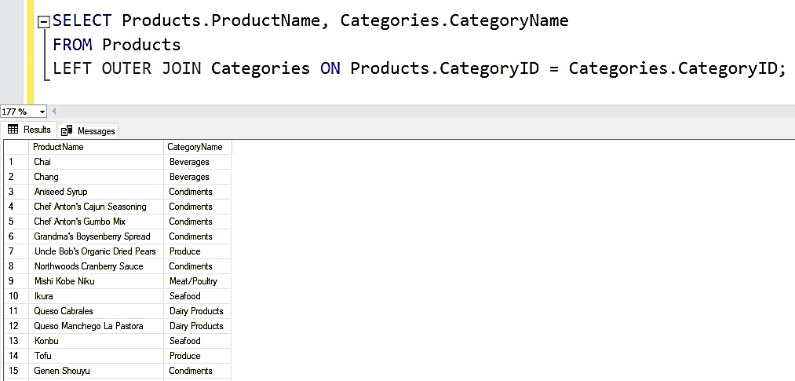
/ CONSULTAS MULTITABLAS CON INNER JOIN, RIGHT OUTER JOIN Y LEFT OUTER JOIN
CONSULTAS MULTITABLAS - OUTER JOIN
Se utiliza para combinar dos o más tablas y obtener todas las filas de una tabla, incluso si no tienen coincidencias en la otra tabla.
Caso: obtener una lista de todos los productos y sus respectivas categorías, incluso si no tienen una categoría asignada.

Slide 9
/ CONSULTAS MULTITABLAS CON INNER JOIN, RIGHT OUTER JOIN Y LEFT OUTER JOIN
CONSULTAS MULTITABLAS - OUTER JOIN
Existen tres tipos de OUTER JOIN:
LEFT OUTER JOIN: devuelve todas las filas de la tabla de la izquierda y las filas coincidentes de la tabla de la derecha. Si no hay coincidencias en la tabla de la derecha, se devolverá NULL en el resultado.
RIGHT OUTER JOIN: devuelve todas las filas de la tabla de la derecha y las filas coincidentes de la tabla de la izquierda. Si no hay coincidencias en la tabla de la izquierda, se devolverá NULL en el resultado.
FULL OUTER JOIN: devuelve todas las filas de ambas tablas, incluyendo las filas que no tienen coincidencias en ninguna de las tablas.

Slide 10
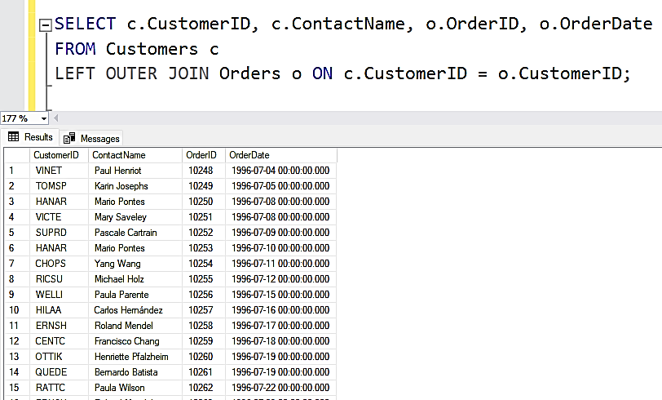
/ CONSULTAS MULTITABLAS CON INNER JOIN, RIGHT OUTER JOIN Y LEFT OUTER JOIN
CONSULTAS MULTITABLAS – OUTER JOIN / LEFT OUTER JOIN
Caso: obtener una lista de todos los clientes y sus pedidos correspondientes (si los tienen).

Slide 11
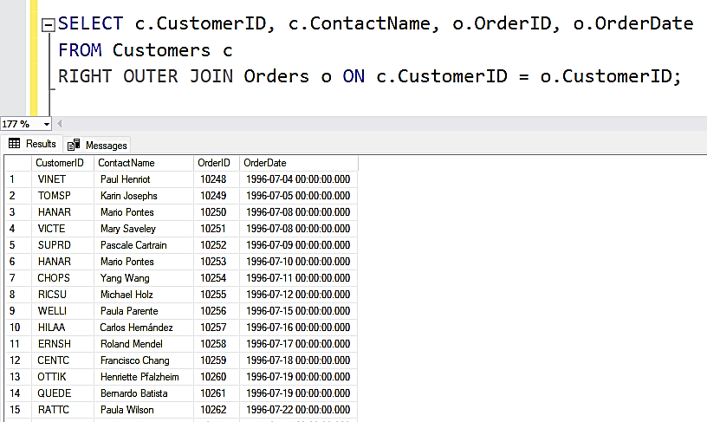
/ CONSULTAS MULTITABLAS CON INNER JOIN, RIGHT OUTER JOIN Y LEFT OUTER JOIN
CONSULTAS MULTITABLAS – OUTER JOIN / RIGHT OUTER JOIN
Caso: obtener una lista de todos los pedidos y los clientes correspondientes (si los tienen).

Slide 12
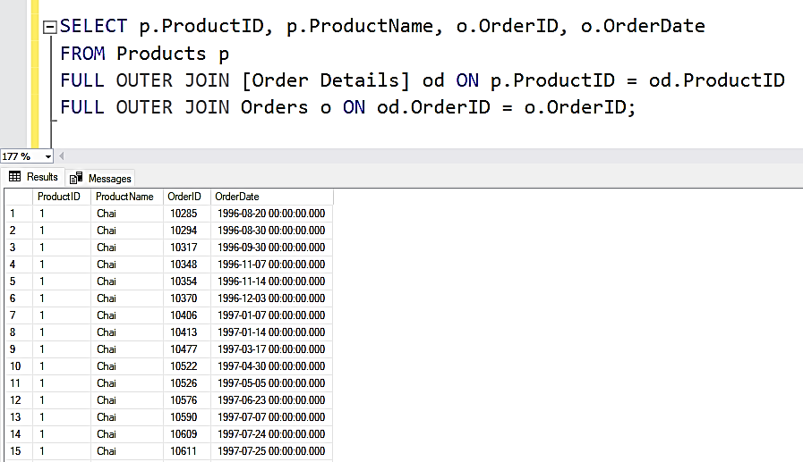
/ CONSULTAS MULTITABLAS CON INNER JOIN, RIGHT OUTER JOIN Y LEFT OUTER JOIN
CONSULTAS MULTITABLAS – OUTER JOIN / FULL OUTER JOIN
Caso: obtener una lista de todos los productos y los pedidos correspondientes (si los tienen).

Slide 13
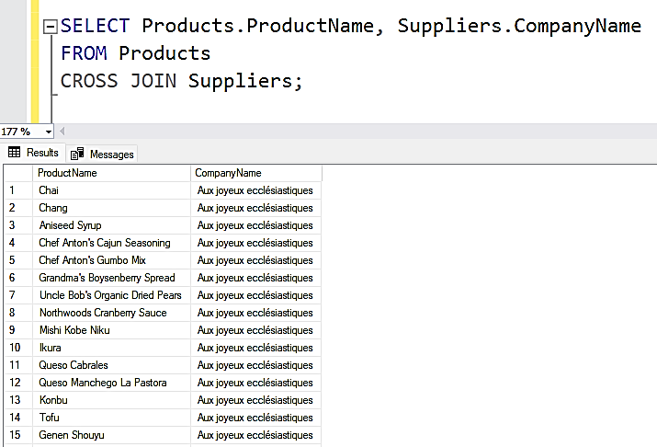
/ CONSULTAS MULTITABLAS CON INNER JOIN, RIGHT OUTER JOIN Y LEFT OUTER JOIN
CONSULTAS MULTITABLAS - CROSS JOIN
Se utiliza para obtener todas las combinaciones posibles de filas de dos o más tablas.
Es decir, cada fila de la tabla de la izquierda se combina con cada fila de la tabla de la derecha.
Caso: obtener una lista de todos los productos con todas las posibles combinaciones de proveedores.

Slide 14
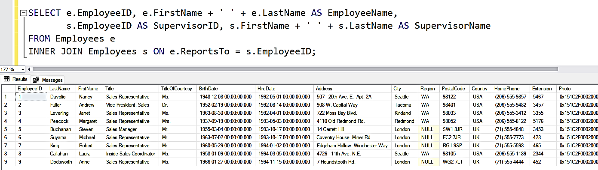
/ CONSULTAS MULTITABLAS CON INNER JOIN, RIGHT OUTER JOIN Y LEFT OUTER JOIN
CONSULTAS MULTITABLAS - AUTO JOIN (SELF JOIN)
Es una forma de INNER JOIN que se utiliza cuando se tiene una tabla que se relaciona consigo misma, es decir, la tabla tiene una clave foránea que se refiere a la clave principal de la misma tabla.
Caso: Obtener una lista de todos los empleados con el nombre de su supervisor directo.

Slide 15
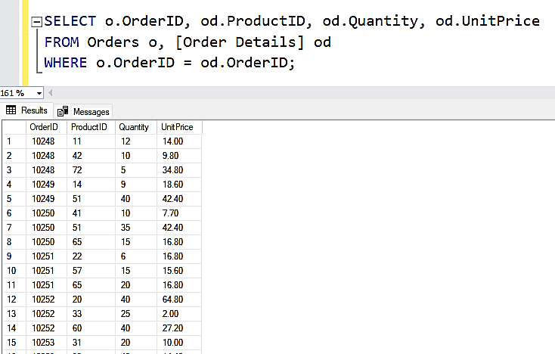
/ CONSULTAS MULTITABLAS CON INNER JOIN, RIGHT OUTER JOIN Y LEFT OUTER JOIN
CONSULTAS MULTITABLAS – JOIN IMPLÍCITO
En SQL Server, se hace uso implícito de JOINs en una consulta cuando se relacionan varias tablas en la cláusula FROM sin especificar explícitamente los tipos de JOIN.
Caso: obtener información sobre los productos en cada pedido, incluyendo la cantidad y el precio unitario de cada producto.

Slide 16
/ LA FUNCIÓN CASE

Slide 17
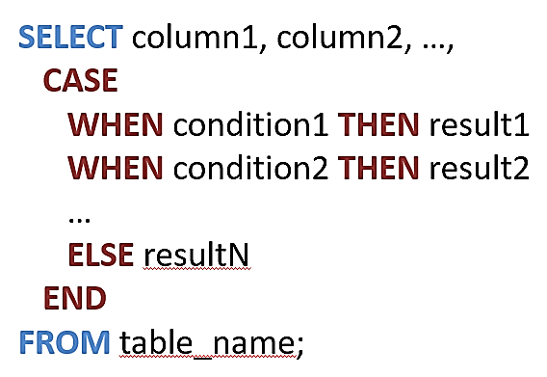
/ LA FUNCIÓN CASE
¿QUÉ ES LA FUNCIÓN CASE?
Sintaxis
La función CASE en SQL Server es una expresión condicional que permite definir una serie de condiciones y sus correspondientes resultados.
Puede ser utilizada en la cláusula SELECT, WHERE y en otras partes de una consulta SQL.

Slide 18
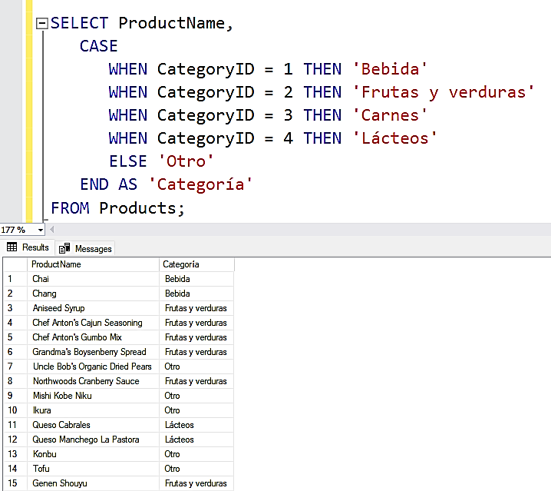
/ LA FUNCIÓN CASE
EJEMPLOS DE LA FUNCIÓN CASE
Caso: encontrar la categoría de cada producto y clasificarla por descripción.

Slide 19
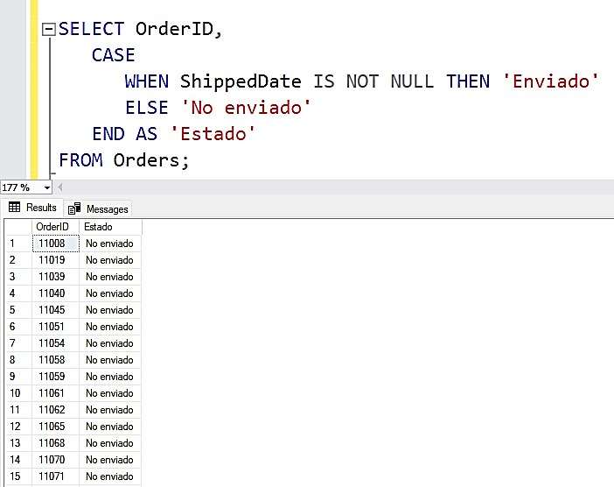
/ LA FUNCIÓN CASE
EJEMPLOS DE LA FUNCIÓN CASE
Caso: encontrar el estado de cada pedido y clasificarlo como “Enviado” si la fecha de envío no es NULL, de lo contrario, clasificarlo como “No enviado”.

Slide 20
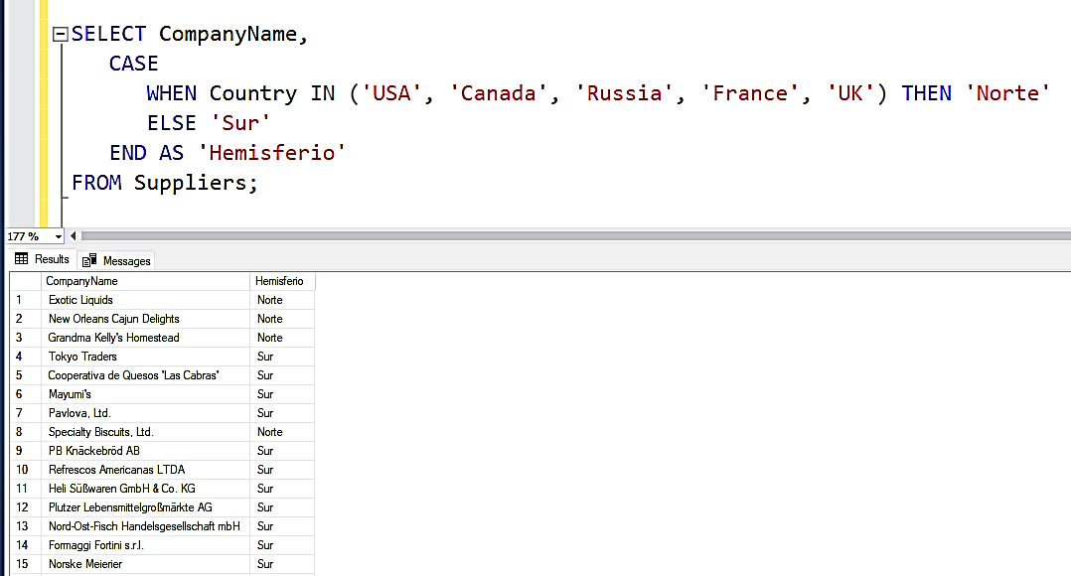
/ LA FUNCIÓN CASE
EJEMPLOS DE LA FUNCIÓN CASE
Caso: encontrar el nombre del país de cada proveedor y clasificarlo como “Norte” si el país está en el hemisferio norte, de lo contrario, clasificarlo como “Sur”.

Slide 21
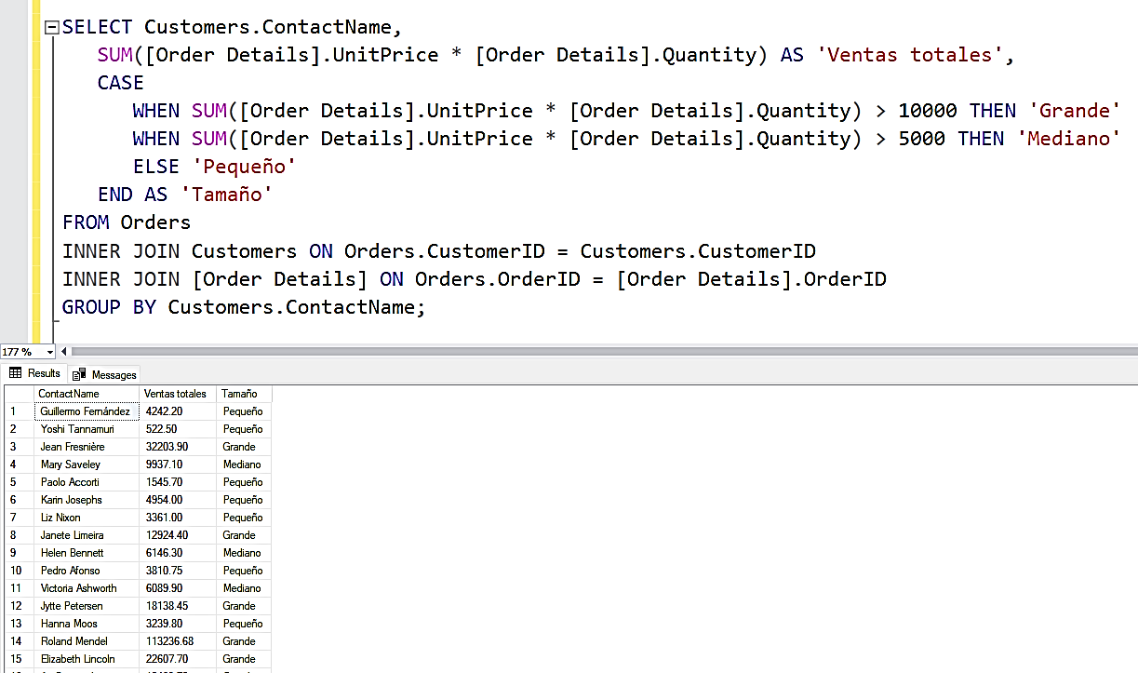
/ LA FUNCIÓN CASE
EJEMPLOS DE LA FUNCIÓN CASE
Caso: encontrar el nombre del cliente, el total de ventas y clasificar al cliente como “Grande”, “Mediano” o “Pequeño”.

Slide 22
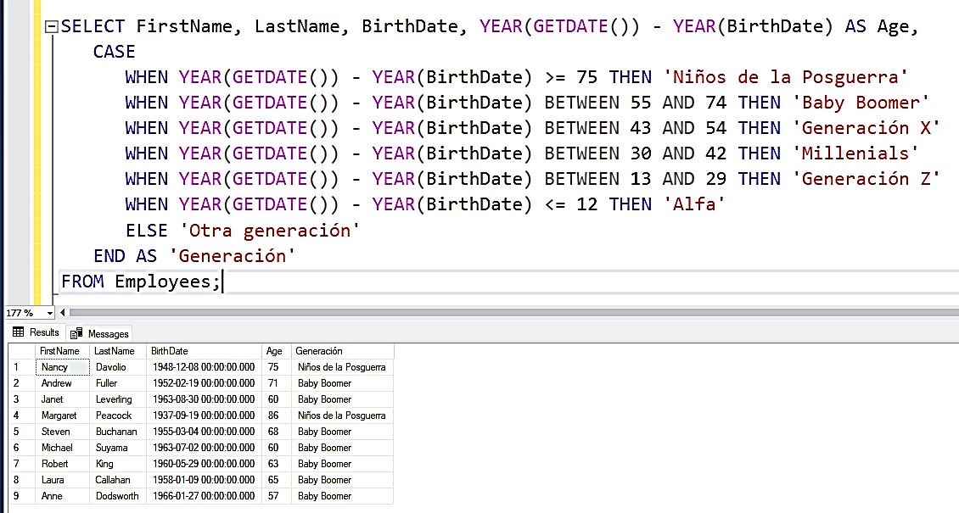
/ LA FUNCIÓN CASE
EJEMPLOS DE LA FUNCIÓN CASE
Caso: encontrar el nombre del empleado, su fecha de nacimiento, edad y la generación a la que pertenece.

Slide 23
/ REUNIÓN DE RESULTADOS CON EL OPERADOR UNION

Slide 24
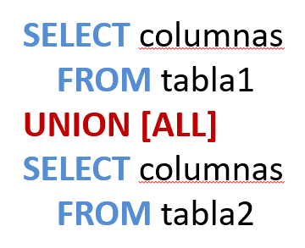
/ REUNIÓN DE RESULTADOS CON EL OPERADOR UNION
Sintaxis
¿QUÉ ES EL OPERADOR UNION?
El operador UNION en SQL Server se utiliza para combinar el resultado de dos o más consultas SELECT en una sola tabla. La tabla resultante tendrá todas las filas de cada consulta, sin duplicados.

Slide 25
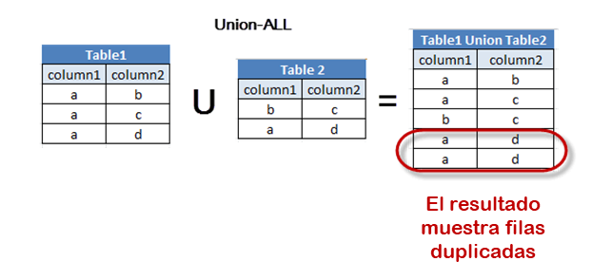
/ REUNIÓN DE RESULTADOS CON EL OPERADOR UNION
¿QUÉ ES EL OPERADOR UNION?
ALL: es un modificador opcional que indica que se desea unir todas las filas de ambas tablas, incluso si hay filas duplicadas.
Este modificador puede mejorar el rendimiento en algunas situaciones, pero debe usarse con cuidado ya que puede generar resultados inesperados.
Es importante tener en cuenta que las tablas unidas por UNION deben tener la misma cantidad de columnas y los mismos tipos de datos. Si no es así, se generará un error.
Asimismo, el orden en que aparecen las columnas en cada SELECT debe ser el mismo, ya que las columnas se combinan en función de su posición en lugar de su nombre.

Slide 26
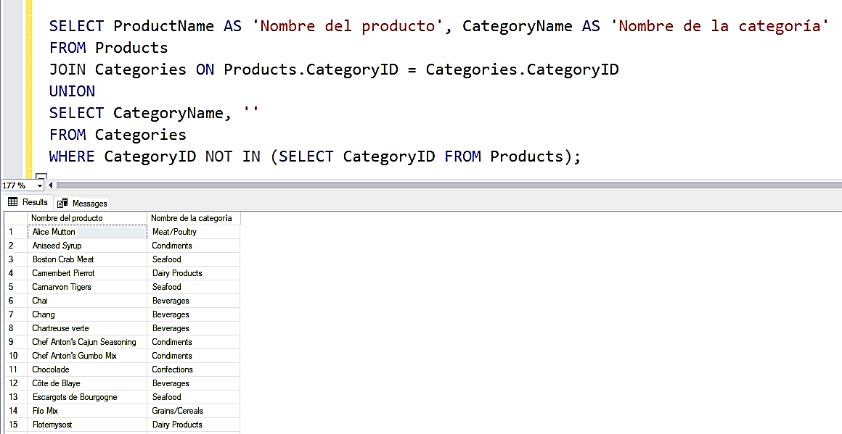
/ REUNIÓN DE RESULTADOS CON EL OPERADOR UNION
EJEMPLOS DEL OPERADOR UNION
Caso: combinar, en una sola lista, los nombres de los productos y los nombres de las categorías que se venden en la empresa.

Slide 27
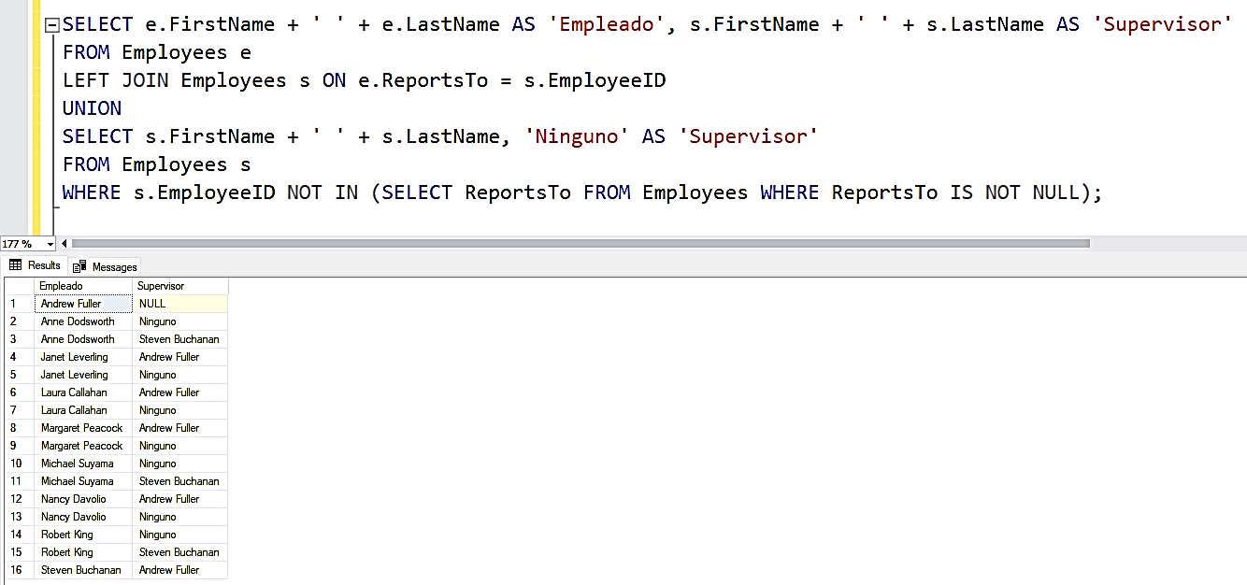
/ REUNIÓN DE RESULTADOS CON EL OPERADOR UNION
EJEMPLOS DEL OPERADOR UNION
Caso: combinar los nombres de los empleados y los nombres de sus supervisores en una sola lista.

Slide 28
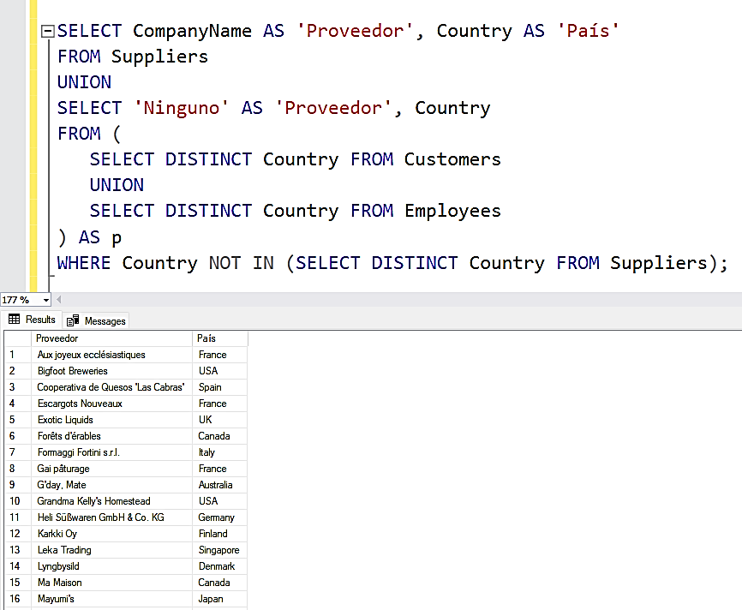
/ REUNIÓN DE RESULTADOS CON EL OPERADOR UNION
EJEMPLOS DEL OPERADOR UNION
Caso: en una sola lista combinar, los nombres de los proveedores y los nombres de los países en los que se encuentran.

Slide 29
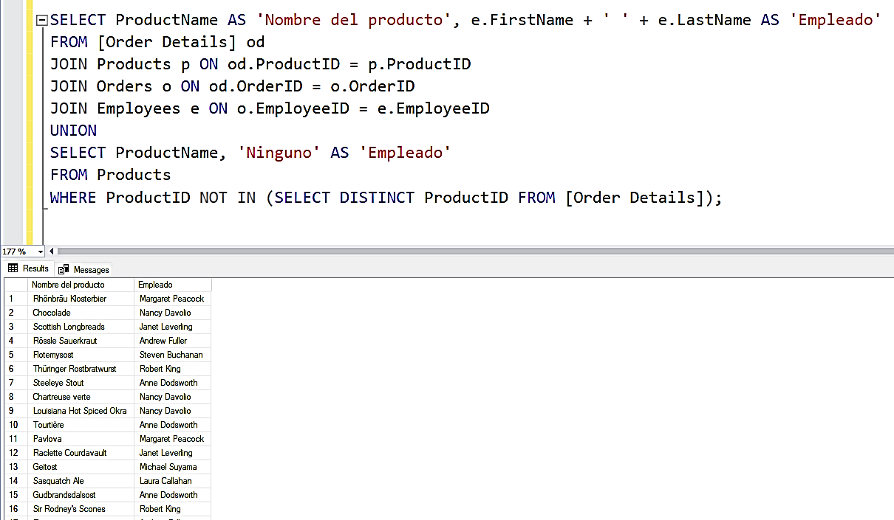
/ REUNIÓN DE RESULTADOS CON EL OPERADOR UNION
EJEMPLOS DEL OPERADOR UNION
Caso: en una sola lista, combinar los nombres de los productos y los nombres de los empleados que los han vendido.

Slide 30
/ TRABAJO PRÁCTICO

Slide 31
/ TRABAJO PRÁCTICO
EJERCICIO DE CONSULTAS EN SQL SERVER – BD NORTHWIND
Seleccionar todos los pedidos realizados por la compañía “Rattlesnake Canyon Grocery” utilizando INNER JOIN entre las tablas “Orders” y “Customers”.
Seleccionar el nombre del producto y la cantidad vendida para todos los pedidos realizados en la categoría “Beverages” utilizando INNER JOIN entre las tablas “Products”, “Order Details” y “Orders”.
Seleccionar el nombre del producto y la cantidad vendida para todos los pedidos realizados por el cliente “LINO-Delicateses” utilizando INNER JOIN entre las tablas “Customers”, “Orders”, “Order Details” y “Products”.
Seleccionar el nombre del producto y la cantidad vendida para todos los pedidos realizados entre el 1 de enero de 1995 y el 1 de enero de 1996 utilizando INNER JOIN entre las tablas “Orders”, “Order Details” y “Products”.
Seleccionar el nombre del producto y la cantidad vendida para todos los pedidos realizados por empleados que tengan el título “Sales Representative” utilizando INNER JOIN entre las tablas “Employees”, “Orders”, “Order Details” y “Products”.

Slide 32
/ TRABAJO PRÁCTICO
EJERCICIO DE CONSULTAS EN SQL SERVER – BD NORTHWIND
Seleccionar el nombre del cliente y el nombre del empleado responsable de su orden para todos los pedidos realizados utilizando INNER JOIN entre las tablas “Customers”, “Orders” y “Employees”.
Seleccionar el nombre del producto y la cantidad vendida para todos los pedidos realizados en la categoría “Beverages” o “Condiments” utilizando UNION entre las consultas de INNER JOIN entre las tablas “Products”, “Order Details” y “Orders”.
Seleccionar el nombre del producto y la cantidad vendida para todos los pedidos realizados en la categoría “Beverages” y “Condiments” utilizando INNER JOIN entre las tablas “Products”, “Order Details” y “Orders” y la función CASE.
Seleccionar el nombre del producto y la cantidad vendida para todos los pedidos realizados por empleados que no tengan el título “Sales Representative” utilizando LEFT OUTER JOIN entre las tablas “Employees”, “Orders”, “Order Details” y “Products”.

Slide 33
/ TRABAJO PRÁCTICO
EJERCICIO DE CONSULTAS EN SQL SERVER – BD NORTHWIND
Seleccionar el nombre del producto y la cantidad vendida para todos los pedidos realizados por clientes que no tengan país definido utilizando OUTER JOIN entre las tablas “Customers”, “Orders”, “Order Details” y “Products”.
Seleccionar el nombre del cliente y el nombre del empleado responsable de su orden para todos los pedidos realizados utilizando INNER JOIN entre las tablas “Customers”, “Orders” y “Employees”.
Seleccionar el nombre del producto y la cantidad vendida para todos los pedidos realizados en la categoría “Beverages” o “Condiments” utilizando UNION entre las consultas de INNER JOIN entre las tablas “Products”, “Order Details” y “Orders”.
Seleccionar el nombre del producto y la cantidad vendida para todos los pedidos realizados en la categoría “Beverages” y “Condiments” utilizando INNER JOIN entre las tablas “Products”, “Order Details” y “Orders” y la función CASE.

Slide 34
/ TRABAJO PRÁCTICO
EJERCICIO DE CONSULTAS EN SQL SERVER – BD NORTHWIND
Seleccionar el nombre del producto y la cantidad vendida para todos los pedidos realizados por empleados que no tengan el título “Sales Representative” utilizando LEFT OUTER JOIN entre las tablas “Employees”, “Orders”, “Order Details” y “Products”.
Seleccionar el nombre del producto y la cantidad vendida para todos los pedidos realizados por clientes que no tengan país definido utilizando OUTER JOIN entre las tablas “Customers”, “Orders”, “Order Details” y “Products”.
Seleccionar el nombre del producto y la cantidad vendida para todos los pedidos realizados por empleados que tengan el título “Sales Representative” y por clientes que no tengan país definido utilizando INNER JOIN y OUTER JOIN entre las tablas “Employees”, “Customers”, “Orders”, “Order Details” y “Products”.
Seleccionar el nombre del empleado y el nombre del supervisor para cada empleado utilizando SELF JOIN en la tabla “Employees”.

Slide 35
/ CONCLUSIONES
Los JOIN son un mecanismo que se utiliza en SQL para combinar datos de dos o más tablas relacionadas en una consulta.
Las consultas que involucran múltiples tablas se conocen como consultas correlacionadas.
Consultas Multitablas se utilizan para combinar dos o más tablas y obtener solo las filas que tienen coincidencias en ambas tablas.
La función CASE en SQL Server es una expresión condicional que permite definir una serie de condiciones y sus correspondientes resultados.
El operador UNION en SQL Server se utiliza para combinar el resultado de dos o más consultas SELECT en una sola tabla.

